Slide 1


校园超市商品管理系统
斯莱特林小组
主讲人：王亚超 项目经理

Slide 2
1
斯莱特林小组成员
2
项目背景
3
功能介绍
目录
4
Redmine&Github
CONTENTS
5
页面效果
6
总结

Slide 3

斯莱特林小组成员
产品经理：赵艺迪
开发工程师：吴森
项目经理：王亚超
UI设计、开发工程师：袁赞
测试工程师：康让
啊

Slide 4

项目背景
需求分析
严格的市场调研
项目模块分析
代码编写
如今的校园超市已经逐渐遍及到我们的生活当中，但是大多数超市不能有效的管理每一种商品，盈利结算速度慢，容易出现营业差错，不宜进行商品调价，盘点效率底等。随着超市形态的高速发展，其经营管理也变的愈加复杂，日常所需处理的数据量也逐渐增大，商业运转的中间环节也越来越多，原始的人工管理已无法应对这复杂的市场。故结合现状开发一个校园超市商品管理系统，通过由校园超市管理员以比较低的价格租用该系统能更好的管理人力财力资源，在节约成本的同时还可以实现盈利，达到双赢的效果。
啊

Slide 5

功能介绍
添加/删除/修改商品
进出货
根据商家需要购入/删除/修改自己的商品
用户可以根据自己的销售情况及时更新自己商品的进货出货，方便统计
商品销售规律
管理用户
不仅能随时查看不同时间段的销量，利润排行；还能通过扇形图，柱形图直观地看出销量利润占比及数量
对添加用户/修改用户信息实现科学化管理
啊

Slide 6

Redmine&Github
Redmine
Github
点击跳转
点击跳转
网页展示
啊

Slide 7

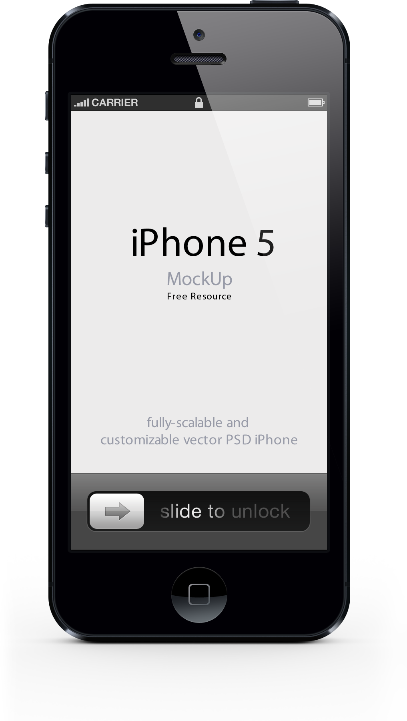

项目展示
Tomcat展示
在服务器上运行展示项目
啊

Slide 8

总结
能力方面
我们学会 了对项目的掌控，及对spring框架三层与内部分工和hibernate框架注解有了更加清楚地了解，对软件开发从需求到开发再到测试整个过程有了更加深刻地认识
分工方面
实现了小组内的团结协作，分工明确，所有人都发挥长处，课下时间互补组内成员的不足，都在为项目的实现贡献着自己最大的力量
编码方面
作为程序员，认识到了做项目的流程，懂得了代码的实现和封装提升了读代码和调错的能力，以及对编码规范有了更加深刻地了解
啊

Slide 9
谢谢观看
斯莱特林小组
主讲人：王亚超
啊

